Slide 1
Pandas Data Wrangling
〜MLBデータセットを整理して読み解いてみる〜
社会学研究科（量的）ラーニングアドバイザー

Slide 2
目的
ビッグデータを整理する技術を身につける！
近年、ICT技術の発展とともに大量のデータが発生・蓄積されるようになった。 加えて、計算・分析の手法の発展などから、（ビッグ）データの利活用に注目が 集まってきている。
学問領域においても、それは同様。例えば、
スマートフォンのアプリ起動ログを分析して、利用動態を知りたい！
SNS上の人々の繋がりを分析して、情報拡散について知りたい！
文学作品や行政文書などにおける単語間の関係を定量的に把握したい！
データの効果的な利活用には、その前段階のデータ整理(Data Wrangling)が超重要！！
表計算ソフト（excel、numbersなど）は有用で強力なツールの一つ。 しかし、データの規模による制約や作業手順の保存ができないという問題点。
Pandas(Pythonデータ解析支援ライブラリ)を利用したデータ整理！
大規模データを高速に処理可能、かつプログラミングなので作業手順が残る。

Slide 3
やること
MLBのデータを整理して、「早生まれ」に関する情報を読み取る
スポーツなど様々な分野で「早生まれ」は、不利になる可能性が指摘。 （e.g. Thompson, Barnsley and Stebelsky 1991, Yamaguchi, Ito and Nakamuro 2020）
しかし、こうしたことはどこまで本当そうなのか？ ⇨本当に「早生まれ」はMLBにおいて選手に不利をもたらすか？
データの読み込み・書き出し、検索、突合、集約を利用しながら、 MLBデータセットから「早生まれ」とそれ関連する情報を取り出すことで読み解く。
※本スライド、リンクされるnotebookファイルは、データの整理術に主眼を置いており、 結果やその解釈に誤りを含んでいる可能性があるので注意すること。

Slide 4
対象と前提
対象
Python・Pandas初学者に向けて作成しているものの、説明が不十分な箇所も多い。
そのため、ある程度 Python・Pandasに触れたことのある方が理解がしやすい。
前提
利用するのは、Google ColabとPython言語のPandasライブラリ。
ローカル環境へのPythonやPandasなどのインストールは不要のためそれらの説明は 行わない。興味がある場合、参考として以下のリンクを記載する。 【参考1】 https://udemy.benesse.co.jp/development/python-work/jupyter-notebook.html 【参考2】 https://www.python.jp/install/anaconda/index.html

Slide 5
諸注意 (読み飛ばしても良い)
諸注意
本スライドで使用するデータは、“SeanLahman.com”が公開しているMLBデータセットを用いる。なお、このデータは「クリエイティブ・コモンズ 表示-継承 3.0 非移植」で ライセンスされている。
SeanLahman.com http://www.seanlahman.com/baseball-archive/statistics/
creativecommons.org https://creativecommons.org/licenses/by-sa/3.0/
creativecommons.jp https://creativecommons.jp/licenses/
クリエイティブ・コモンズ・ライセンス(CCライセンス)は 「インターネット時代のための新しい著作権ルールで、 作品を公開する作者が『この条件を守れば私の作品を自由に使って構いません。』
という意思表示をするためのツール」。
※ https://creativecommons.jp/licenses/より

Slide 6
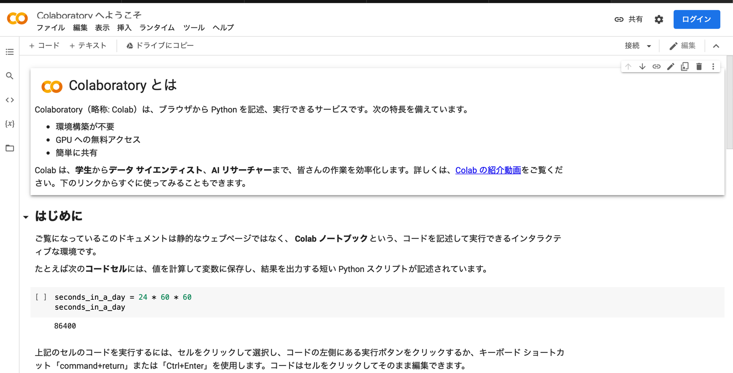
Google Colab(Colab)とは
説明は公式ドキュメント(リンク)にアクセス

Slide 7
連動資料(プログラム例)へのアクセスと実行方法
アクセス
立教アカウントでグーグルにアクセスしておく。
la_data_wrangling(リンク)のColabへアクセスする。
【重要】下のような画面が開くので、「ドライブにコピー」を押下。 コピーファイルが自身のドライブに作成されるので、 そちらをもとにセルを順次実行するなり、編集してみるなりする。
重要!!
実行したいセル（コードの固まり）を クリックして、Shift+Enter で実行ができる

Slide 8
0. インポート
pandasのインポート
padnasライブラリを 以降pdとして記述(お約束)
超重要!! DataFrameについて
Pandasでは、csv(後述)などのデータファイルを読み込んでDataFrame(以下df)形式で保持。
dfは行(row)と列(column)の（2次元）から成る。
dfにはデータ整理に役立つさまざまな機能(メソッド)も合わせて持っている。 ⇨メソッドを利用する場合は、df.メソッド()の形式で記述する(df名やメソッドは可変)。
また、Pandasライブラリ自体が持つメソッドはpd.~で記述。
つまりdfの作成もPandasライブラリのメソッドの一つ。
Pandas
methods
df
methods

Slide 9
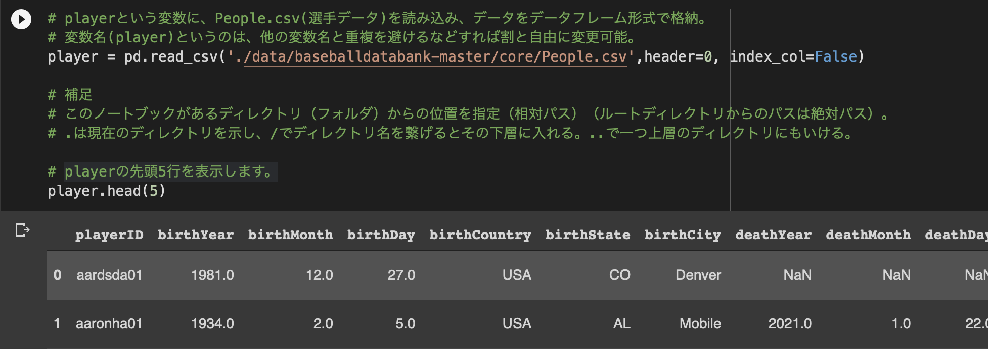
1. データの読み込み・書き込み-1（read_csv など）
読み込み対象のファイルがあるフォルダ&ファイル名, 先頭一行は行名（0スタート）, 列名はなし
csv = Comma Separated Values（カンマ区切りデータ）
行名がファイルに存在しない場合は、header=Noneとする。
引数headerやindex_colはなくてもデフォルト値が設定されており、動作はする。 デフォルト値は、header=0, index_col=False。

Slide 10
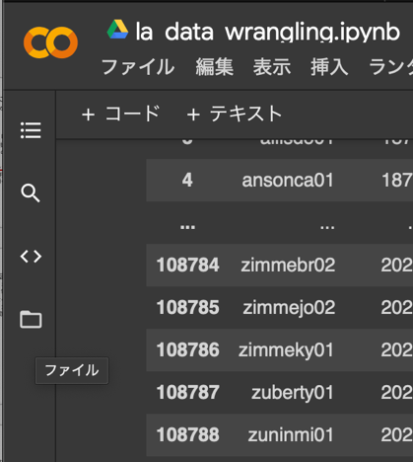
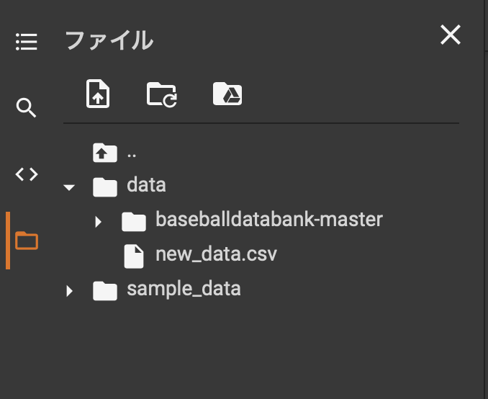
1. データの読み込み・書き込み-2（to_csv など）
「encoding=‘utf-8’」を「 encoding=‘cp932’ 」に変更すると、 windows環境やexcelで文字化けしない。
左端のdataフォルダ下に”new_data.csv”が作成されていることを確認。
クリック
colabは時間や再接続などで初期化されるので、必要な場合、ファイルにカーソルを合わせ、 右端に出る[︙]マークから、ダウンロードを選択。

Slide 11
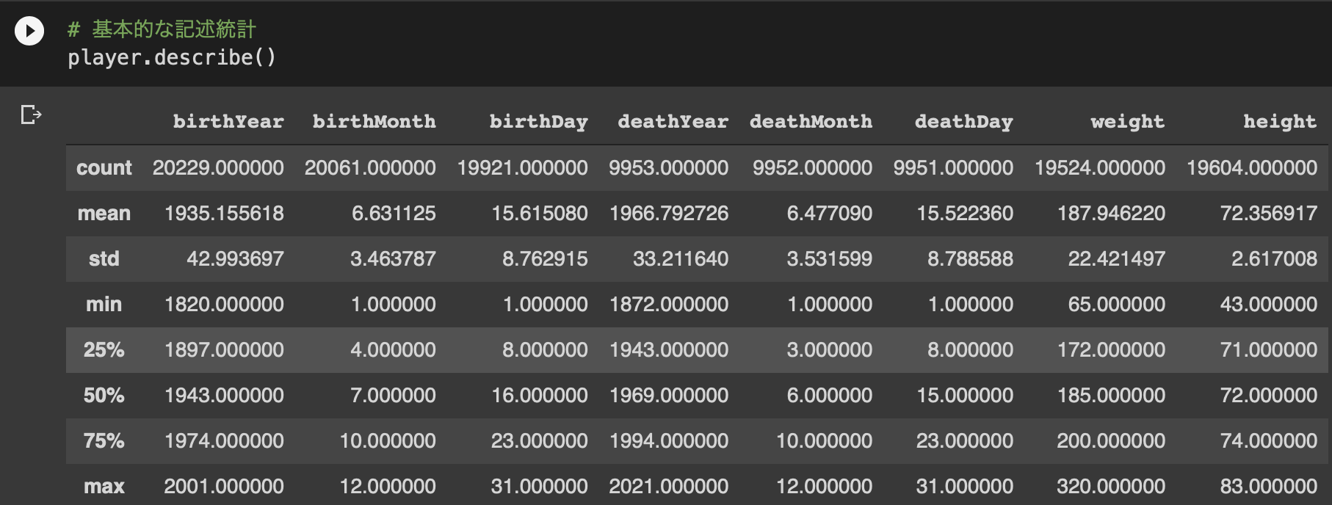
2. データの概要を知る-1
describe()
数値データのみ、行数、平均、標準偏差、最小・最大値、25％点を出力。
例にはないが、カテゴリカル変数を数字で表した場合も対象になるので注意が必要。
行数については、Nan（データなし）は含まれない。

Slide 12
2. データの概要を知る-2
len(), nunique(), unique()
len(何某かのオブジェクト)は、文字列の長さやリストの長さも返してくれる。
df[‘列名’].nunique()の形式で、列名内の一意な要素数を返してくれる。
一意の要素の中身が知りたいときは、 df[‘列名’].unique()を実行する。

Slide 13
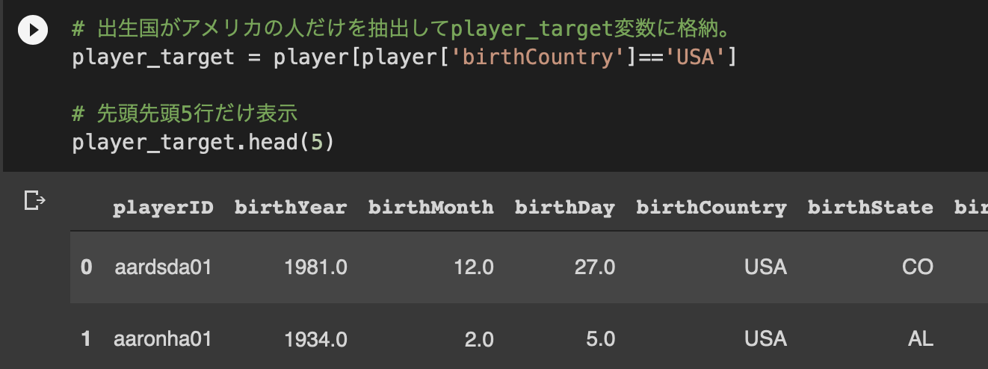
3. 検索・抽出
特定の条件と一致したデータを抜き出す
df[df[‘列名’] == 条件]の形式で、列名内のデータの中で条件と一致した行だけを返却する。
条件には数値か文字列が指定可能。 文字列はクォーテーション or ダブルクォーテーションで囲む。数値はそのまま記述。

Slide 14
4. 集約-1
groupby()
df.groupby(‘列名’).メソッド()形式で、‘列名’の要素ごとに集約ができる。
出力結果の‘birthMonth’は誕生月を表す。
メソッド()には、行数を数えるcount()、合計値sum()、平均mean()、分散var()などがある。
列名は[‘列名1’, ‘列名2’]と記述することで、複数指定できる。 例えば、出生年ごとに出生月で選手数をカウントする場合、 player_target.groupby([‘birthYear’, ‘birthMonth’])とする。

Slide 15
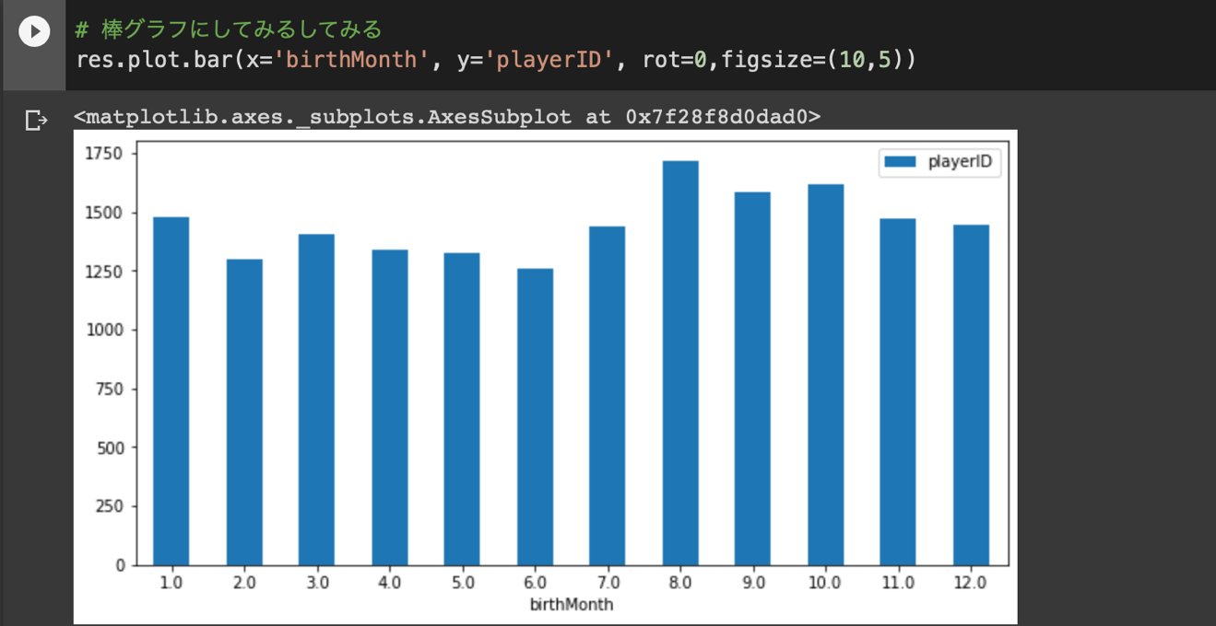
4. 集約-2
結果をプロットしてみる
resというdfがデフォルトで 持っている表出力メソッドの内、 棒グラフ(bar)を使用。
rotはx軸のラベルの回転角度。
figsize(幅,高さ)で大きさを設定。
確かに8月生まれが多く、早生まれに当たる1~7月生まれは若干少ないようにも見える。
では、能力（受賞歴、年俸）ではどうか。

Slide 16
5. 結合-1
pd.merge()
※A列の値をキーに、how=‘left’で左の表を基準とした時
A | B
Yamada | Naoko
Ueda | Jiro
Yabe | Kenzo
Akiba | Harando
A | C | D
Yamada | Magician | F
Yabe | Inspector | M
Ueda | Physicist | M
A | B | C | D
Yamada | Naoko | Magician | F
Ueda | Jiro | Physicist | M
Yabe | Kenzo | Inspector | M
Akiba | Harando | nan | nan
データの特定列のある値をキーにして、別のデータの情報を参照したい時に使用。
左外部結合（ how=‘left’ ）の場合、
左のdfの列にしかない値（キー）の結合列は何もないことを表す‘nan’ or ‘NaN’ が入る。
右のdfの列に同じ値（キー）が複数ある場合は、左の値（キー）が複製されて結合される。
他に、右外部結合（ how=‘right’ ）と内部結合（ how=‘inner’ ） 、完全外部結合（ how=‘outer’ ） が存在する。それぞれ結果が違うので注意。
内部結合と外部結合のみ捕捉すると
内部結合：右と左のdf双方に存在する値（キー）だけ取り出して結合。
外部結合：どちらかのdfに値（キー）があれば残して結合。 ‘nan’ or ‘NaN’での穴埋めあり。

Slide 17
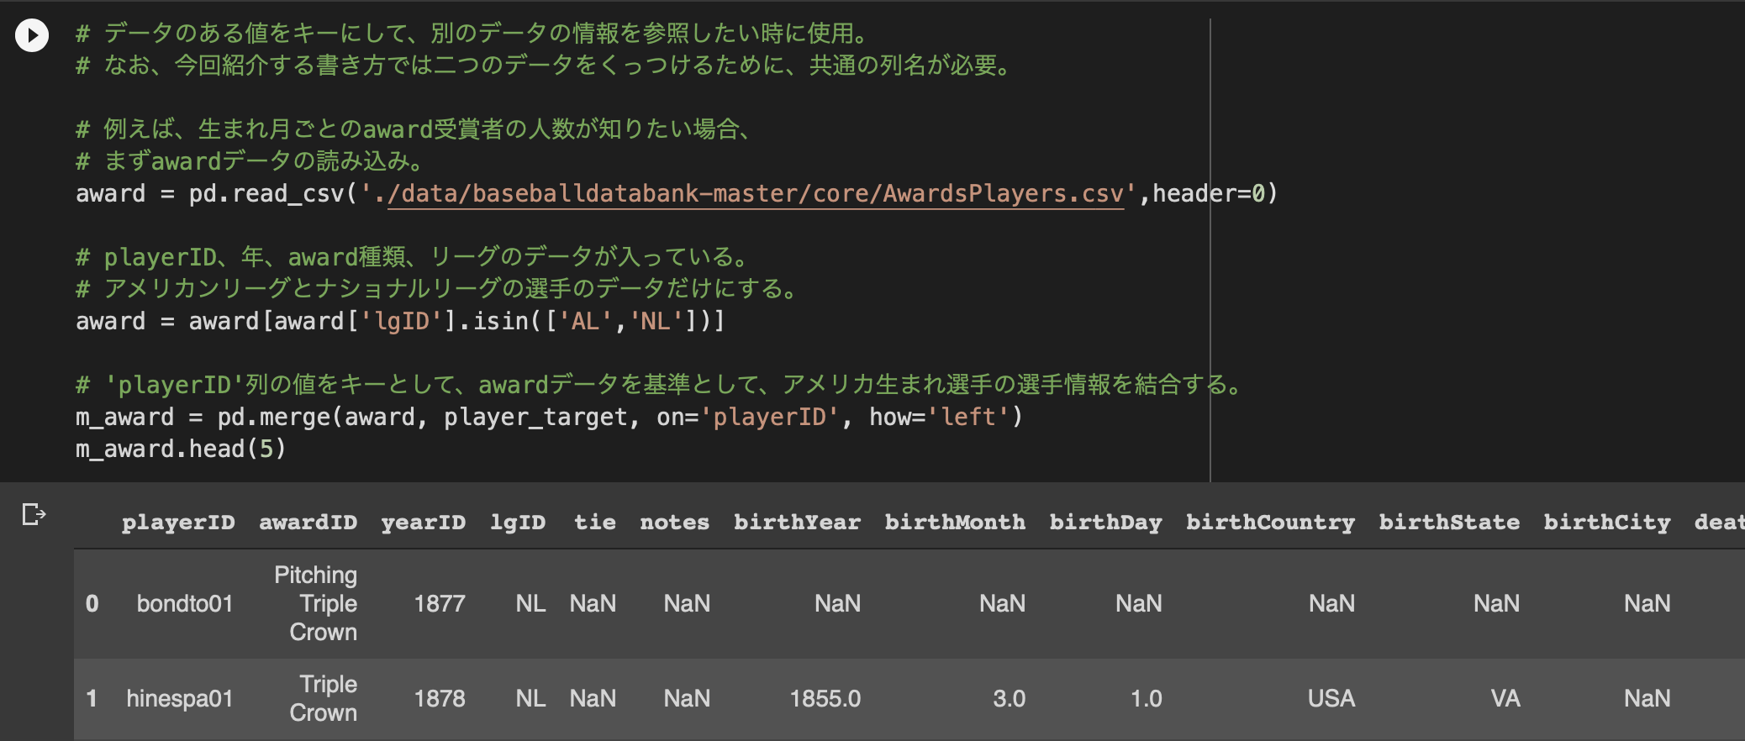
5. 結合-2
ちなみに列名の書き換えは以下で行える。
df.rename(columns={'書き換えたい列名':'書き換え後の名前'},inplace=True)

Slide 18
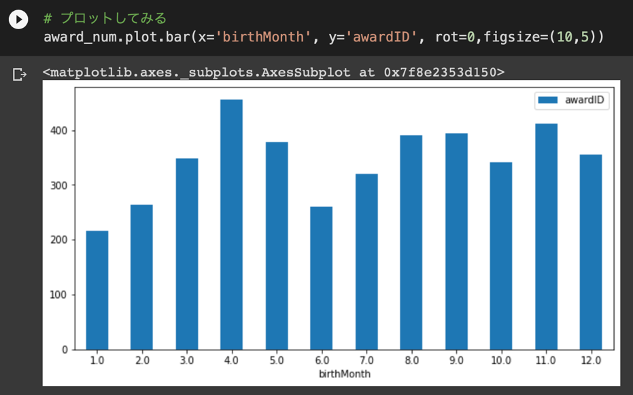
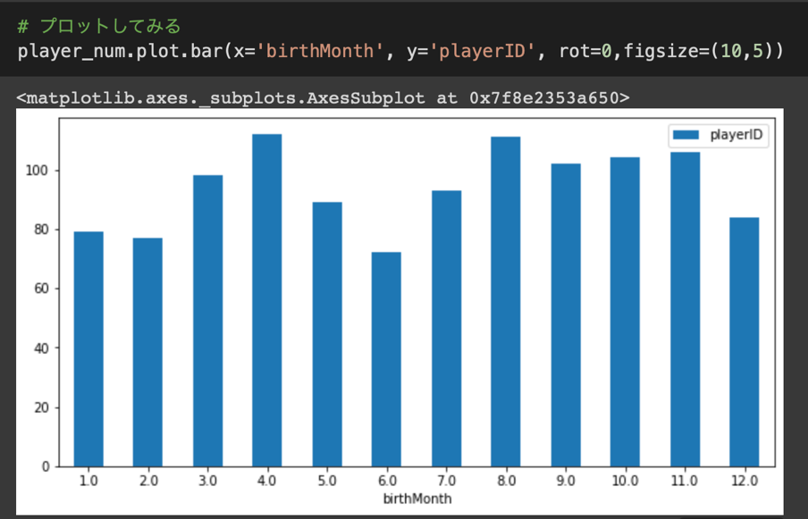
5. 結合-3
集計してプロットしてみる
受賞アワード数（左）では４位くらい、受賞経験あり選手数（右）では2位。

Slide 19
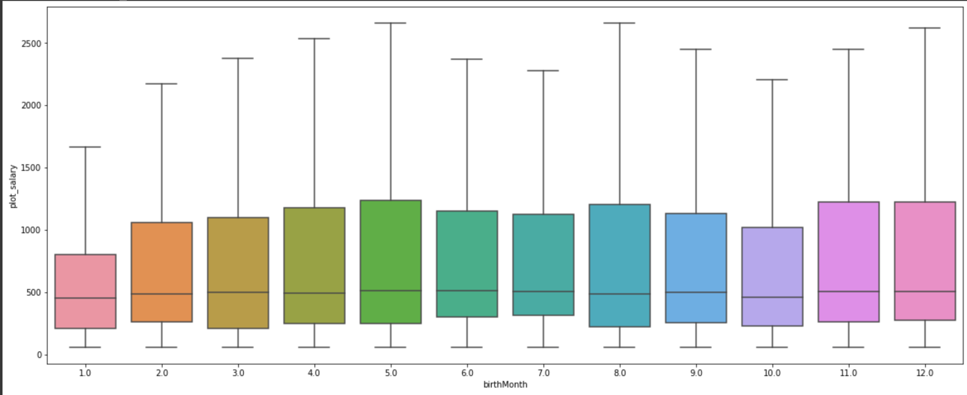
5. 結合-4
年俸（平均）でも、集計してプロット(boxplot)してみる（外れ値は非表示）
y軸の単位はkドル。
50%%点ではほぼ横並び。8月生まれが飛び抜けて高いということはなさそう。

Slide 20
5. ピボットテーブル-1
pd.pivot()
賞を受賞するほど優秀な選手は、8月生まれが多くなるのかをより具体的に検討。
そのためにオッズ比を用いた分析を考える。
オッズ比はある事象の起こりやすさを2つのグループで比較して示す尺度。
8月生まれかそうでないかのグループで受賞という事象の起こりやすさを考えてみる。
オッズ比の分析を行うには2×2のクロス集計表をつくる必要がある。
クロス集計表を素早く、自由に作成してくれる方法がpd.pivot() 。
df名
クロス表の行
にするdf内のデータ列
クロス表の列
にするdf内のデータ列
クロス表の 各セルの 集計方法※
df内のどのデータ列に 関してクロス集計を 実施するか
※集計方法には、セルの個数を数える(‘count’)の他に、数値の合計(‘sum’)、平均(‘mean’)などがある。

Slide 21
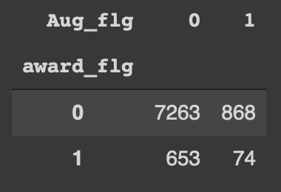
5. ピボットテーブル-2
出力結果
※読み取り方注意
行（award_flg）：1のとき受賞経験あり
列（Aug_flg）：1のとき8月生まれ
よって、8月生まれで受賞経験があるのは74人。
オッズ比の分析で求める内容は、
「8月生まれである方が、そうでない場合に比べて受賞経験がある可能性が高い？」
＝ $\frac{\text{8}\text{月生まれ}であるときにその選手に受賞経験があるオッズ}{\text{8}\text{月生まれ}でないときにその選手に受賞経験があるオッズ}$
$$odds ratio=\frac{74}{868}÷\frac{653}{7263}=\frac{74×7263}{868×653}≒0.95$$
オッズ比はわずかに1より小さく(0.95倍)なっており、
むしろ受賞経験があるのは8月生まれ以外の可能性の方が高いが、最終的にはほぼ差はないといえそう。

Slide 22
5. オッズ比について(補)
オッズ比(odds ratio)とは、ある事象の起こりやすさ(odds)の比。
 | 父親学歴（大卒） | 父親学歴 （大卒以外）
息子学歴（大卒） | a | b
息子学歴 （大卒以外） | c | d
オッズは、ある事象が起きるを確率pとした時に、以下の式で表され、
値が大きいほどその事象が起こりやすい。
$$\frac{p}{(1−p)}$$
上の表を例に言えば、父親の学歴が大卒であった時に息子の学歴も大卒となるオッズは、
$$p=\frac{a}{(a+c)}, \left(1−p\right)=\frac{c}{(a+c)}$$
よって、
$$odds=\frac{p}{(1−p)}=\frac{a}{c}$$

Slide 23
5. オッズ比について(補)
オッズの比を求める。
 | 父親学歴（大卒） | 父親学歴 （大卒以外）
息子学歴（大卒） | a | b
息子学歴 （大卒以外） | c | d
上の表の場合、オッズ比の分析では次のようなことが検討できる。
⇨父親の学歴が大卒であった場合の方がそうでない場合よりも、息子の学歴が大卒になりやすいか？
すなわち、
$$odds ratio=\frac{\text{父親の学歴が}\text{大卒}\text{であった時に息子の学歴}も\text{大卒}\text{となるオッズ} }{\text{父親の学歴が}\text{大卒以外}\text{であった時に息子の学歴が大卒}\text{となるオッズ} }$$
分子は前頁で求めたa/cであり、分母は同様の手順からb/dとなることがわかる。
最終的に、
$$odds ratio= \frac{a}{c}÷\frac{b}{d}=\frac{a×d}{b×c}=\frac{ad}{bc}$$
※オッズ比は、値が1よりも大きい場合にその事象が起こりやすく、1だと差がないことを表す。

Slide 24
6. まとめ
「早生まれ」はMLBにおいて選手に不利をもたらすか？
MLB選手の数を生まれ月ごとにプロットした結果、8月生まれの選手が最も多い。
⇨MLB選手になれるかどうかに関しては、「早生まれ」は不利になる可能性があるかも。
一方で、受賞経験や年俸額で生まれ月ごとに比較を行なった結果、8月生まれ以外も上位になる。
⇨8月生まれの選手が特別受賞経験があったり、年俸が高かったりするというわけではなさそう。
☆さらに正確なことが知りたい場合、自身で分析を行なってみよう。
Pandasを使ったデータ整理術をさらに学ぶためには？
今回紹介したものは一例で、他にもさまざまな分析・整理手法、書き方、オプションが存在。 書籍やインターネットの情報を参考に、整理術を自分のものにしていくのが良い。
おすすめ参考サイト、書籍例：
https://qiita.com
https://stackoverflow.com
下山輝昌（著）『Python実践データ分析100本ノック https://www.amazon.co.jp/Python実践データ分析100本ノック-下山-輝昌/dp/4798058750
東京大学『Pythonプログラミング入門 #utpython』（動画以外） https://sites.google.com/view/ut-python/resource/教材講義動画?authuser=0

Slide 25
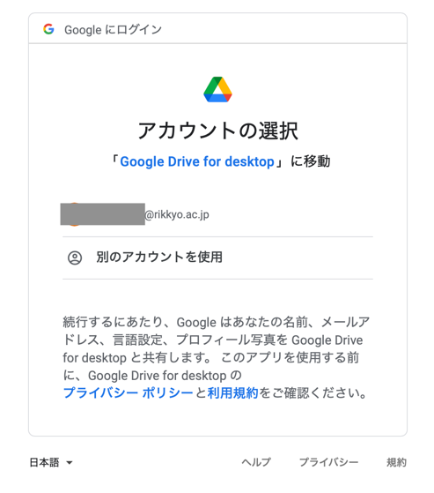
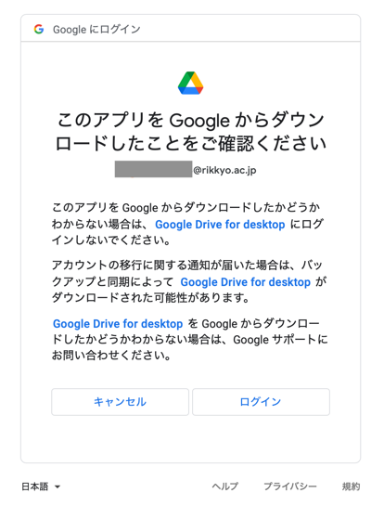
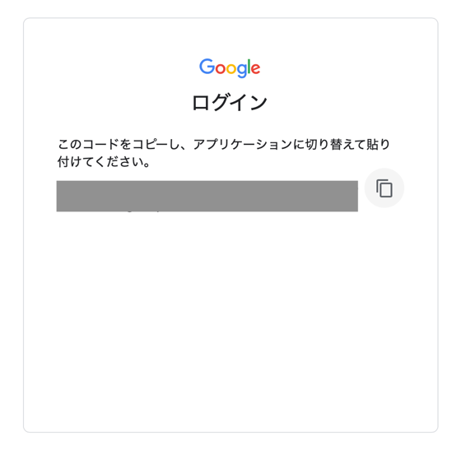
おまけ (Google Driveとの連携1)
自分のGoogle Driveに入っているデータを使いたい or データを書き出したい ⇨ Google Driveをマウントする
クリックすると下記画面へ
クリックして文字列をコピー
利用アカウントの選択
クリック

Slide 26
おまけ (Google Driveとの連携2)
ここにペーストしてエンター
ファイルの読み込みと書き出し
マイドライブの別のフォルダに入っている場合は、/でつないでパスを指定する。

Slide 27
◇ 参考文献
Thompson, A. H., R. H.Barnsley, and G. Stebelsky, 1991, “Born to play ball” The relative age effect and major league baseball, Sociology of Sport Journal, 8(2), 146-151.
Yamaguchi, S., H. Ito, and M. Nakamuro, 2020. Month-of-Birth Effects on Skills and Skill Formation, Available at SSRN.

